Slide 1
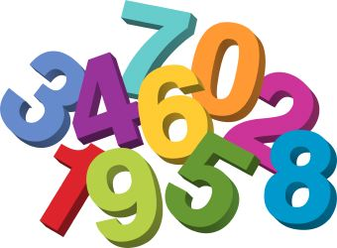
Elektronická učebnice - I. stupeň Základní škola Děčín VI, Na Stráni 879/2 – příspěvková organizace Anglický jazyk
3.1 Numbers
http://www.mes-english.com/worksheets/flashcards/numbers1.php
Autor: Zuzana Tonderová

Slide 2
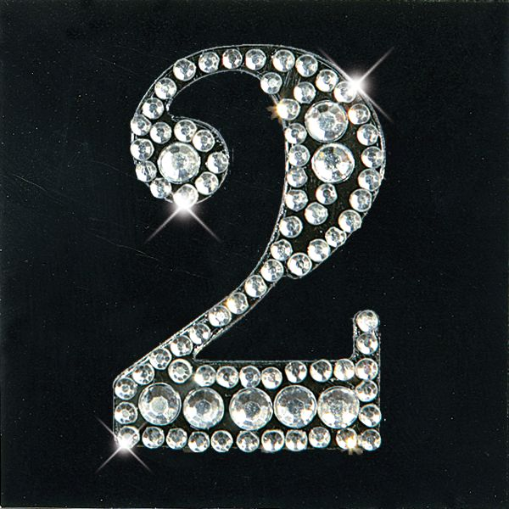
Elektronická učebnice - I. stupeň Základní škola Děčín VI, Na Stráni 879/2 – příspěvková organizace Anglický jazyk
3.2 What do we already know?
Two
One
Four
Three
How old are you? – I am five.
Five

Slide 3
Elektronická učebnice - I. stupeň Základní škola Děčín VI, Na Stráni 879/2 – příspěvková organizace Anglický jazyk
3.3 New terms
11 | eleven | 30 | thirty
12 | twelve | 40 | forty
13 | thirteen | 50 | fifty
14 | fourteen | 60 | sixty
15 | fifteen | 70 | seventy
16 | sixteen | 80 | eighty
17 | seventeen | 90 | ninety
18 | eighteen | 99 | ninety-nine
19 | nineteen | 100 | one hundred
20 | twenty
21 | twenty -one
http://helpforenglish.cz/slovni-zasoba/okruhy-slovni-zasoby/tematicke-okruhy/c2006072424-numbers-20-100.html

Slide 4
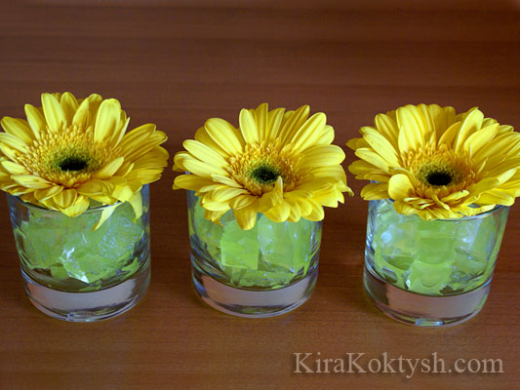
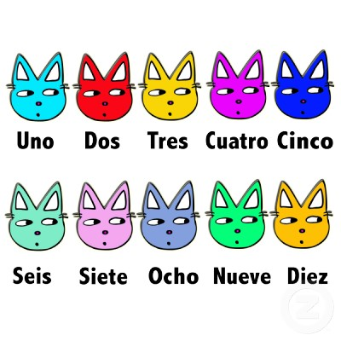
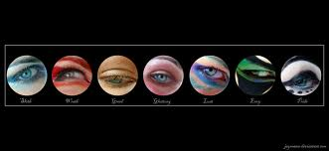
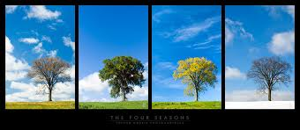
Elektronická učebnice - I. stupeň Základní škola Děčín VI, Na Stráni 879/2 – příspěvková organizace Anglický jazyk
3.4 Numbers
Match the numbers with the pictures.- Přiřaď čísla s obrázky:
c.
a.
1. One
2. Three
d.
3. Seven
4. Four
b.
e.
5. Ten

Slide 5
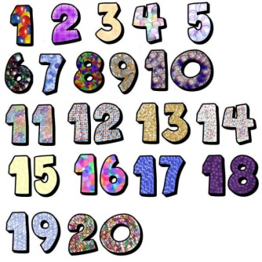
Elektronická učebnice - I. stupeň Základní škola Děčín VI, Na Stráni 879/2 – příspěvková organizace Anglický jazyk
3.5 Exercises
Write the number:
18 ______________
11 _______________
8 ______________
7 _______________
20 _______________
13 ______________
30 ______________
50 ________________
17 ______________
13 ______________
100 _______________
12 ______________

Slide 6
Elektronická učebnice - I. stupeň Základní škola Děčín VI, Na Stráni 879/2 – příspěvková organizace Anglický jazyk
3.6 Something more difficult
Find these ordinal numbers – najdi řadové číslovky:
first, second, third, fourth,
fifth, sixth, seventh, eighth, ninth, tenth
T | N | I | N | E | H | H | A | N | D | Z | D | W | E | H
D | S | N | E | T | T | K | B | M | U | U | J | T | I | S
V | M | R | R | N | T | H | I | R | D | F | O | E | G | I
A | O | U | I | S | O | S | R | E | B | M | U | N | H | L
H | O | N | I | F | I | R | E | Y | M | U | Y | T | T | G
F | T | X | E | P | Z | X | E | C | G | Z | P | H | F | N
S | K | N | L | B | K | B | T | Z | O | Z | Q | C | I | E
D | P | A | E | Y | P | P | A | H | Q | N | T | P | F | I
G | C | V | I | V | E | I | G | H | T | H | D | B | S | A
E | I | T | S | H | E | J | E | R | R | N | E | V | E | S
F | M | W | E | R | V | S | D | E | C | E | T | M | Z | Z
A | H | O | M | R | N | S | E | D | M | E | U | X | H | W
http://www.mes-english.com/worksheets/flashcards/numbers3_wordsearch.php

Slide 7
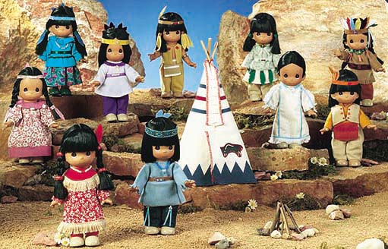
Elektronická učebnice - I. stupeň Základní škola Děčín VI, Na Stráni 879/2 – příspěvková organizace Anglický jazyk
3.7 Song – Ten little Indians
One little, two little, three little Indians,
Four little, five little six little Indians,
Seven little, eight little , nine little Indians,
Ten little Indian boys.
Ten little, nine little, eight little Indians,
Seven little, six little, five little Indians,
Four little, three little, two little Indians,
One little Indian boy.
http://www.youtube.com/watch?v=Z_tWEayqHKk

Slide 8
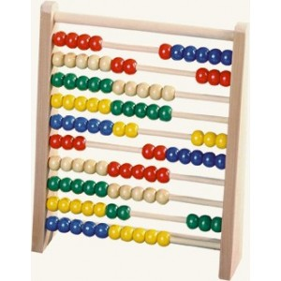
Elektronická učebnice - I. stupeň Základní škola Děčín VI, Na Stráni 879/2 – příspěvková organizace Anglický jazyk
3.8 Test
What is correct ?
Tvelwe
Twelve
Twelwe
Tvelve
How much is 9 + 4 ?
Thirteen
Twelve
Eleven
Fourteen
Correct answers:
1b, 2a, 3b, 4d
3. What number goes after nineteen ?
Eighteen
Twenty
Ten
Eleven
4. How many fingers have we got ?
Fifteen
Twenty
Thirty
Ten

Slide 9
Elektronická učebnice - I. stupeň Základní škola Děčín VI, Na Stráni 879/2 – příspěvková organizace Anglický jazyk
3.9 Použité zdroje, citace
http://www.mes-english.com/worksheets/flashcards/numbers1.php
http://www.mes-english.com/worksheets/flashcards/numbers3_wordsearch.php
http://www.youtube.com/watch?v=Z_tWEayqHKk

Slide 10
Elektronická učebnice - I. stupeň Základní škola Děčín VI, Na Stráni 879/2 – příspěvková organizace Anglický jazyk
3. 10 Anotace
Autor | Zuzana Tonderová
Období | 07 – 12/2011
Ročník | 1. ročník
Klíčová slova | Číslovky do 20, desítky, „ Kolik „?
Anotace | Prezentace popisující číslovky do dvaceti, tvoření desítek a otázku na počet

